Slide 1








Thứ … ngày … tháng … năm …
Ôn tập phân số

Slide 2



Slide 3

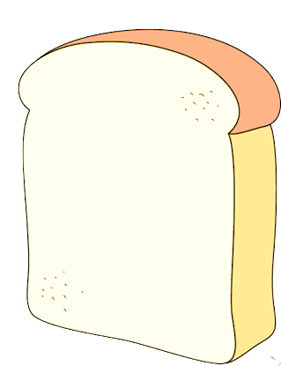
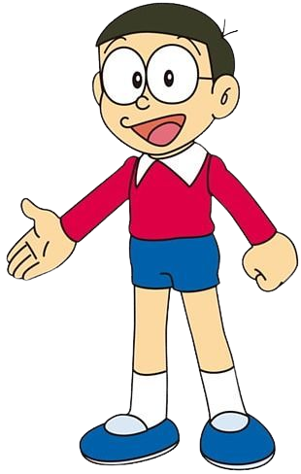

BÁNH
MÌ
TRÍ
NHỚ

Slide 4
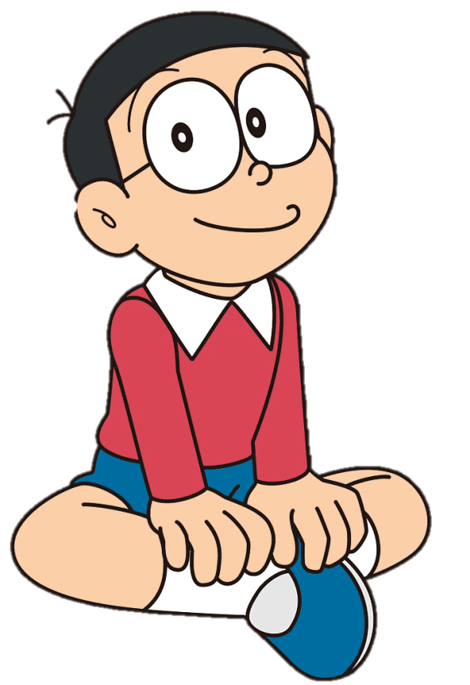
Ngày mai, mình có một bài kiểm tra rất quan trọng. Các bạn hãy giúp mình trả lời các câu hỏi trong bánh mì trí nhớ để mình có thể nhớ lại các kiến thức đã học nha!

Slide 5


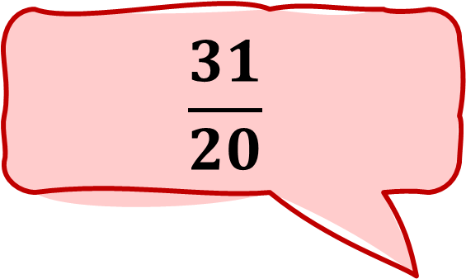
$\frac{3}{20}+\frac{7}{5}$ = ?
$$\frac{31}{20}$$

Slide 6

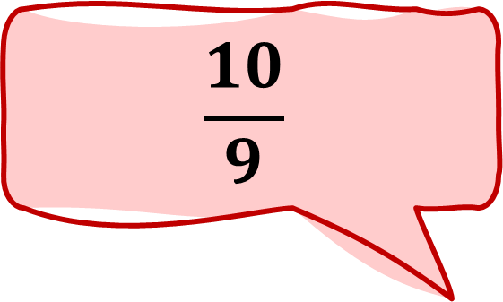
$\frac{4}{9}+\frac{2}{3}$ = ?
$$\frac{10}{9}$$

Slide 7
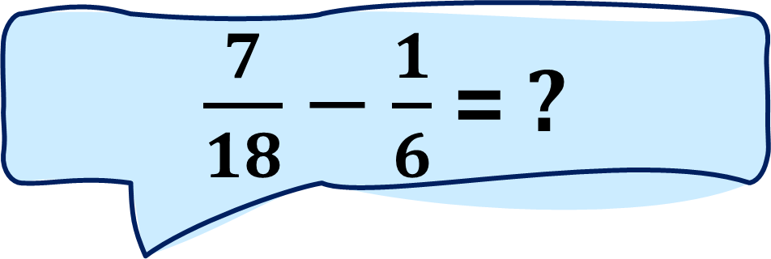
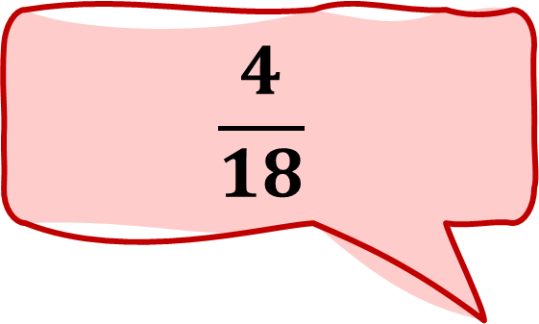
$\frac{7}{18}−\frac{1}{6}$ = ?
$$\frac{4}{18}$$

Slide 8
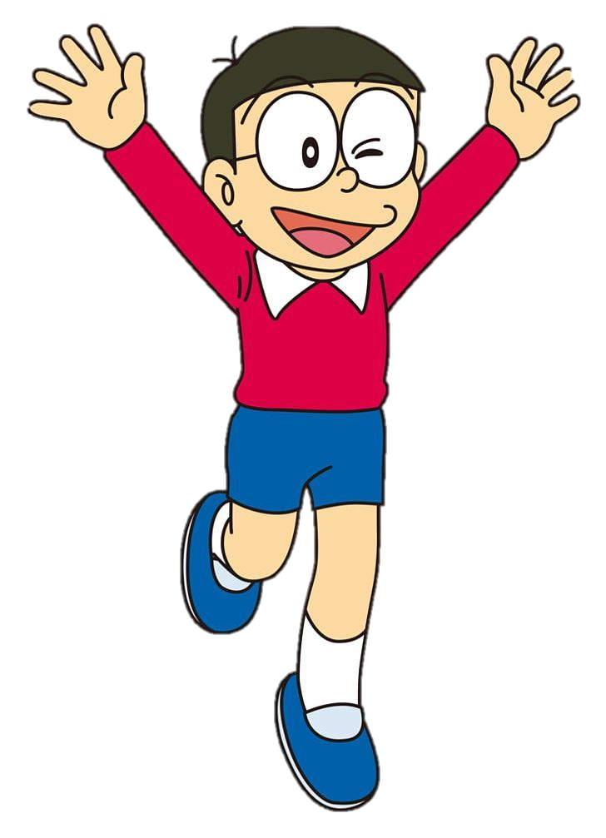

Cảm ơn các bạn hãy giúp mình trả lời các câu hỏi. Giờ mình đã sẵn sàng cho bài kiểm tra ngày mai rồi!

Slide 9


Slide 10
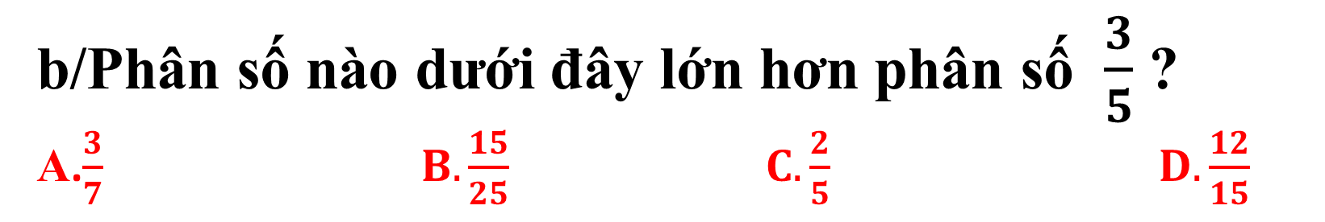
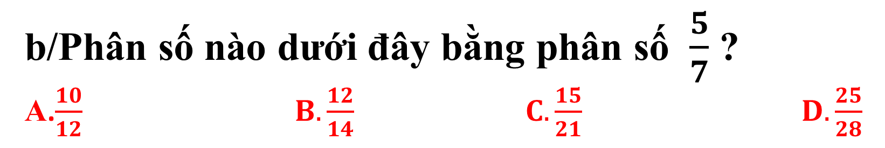
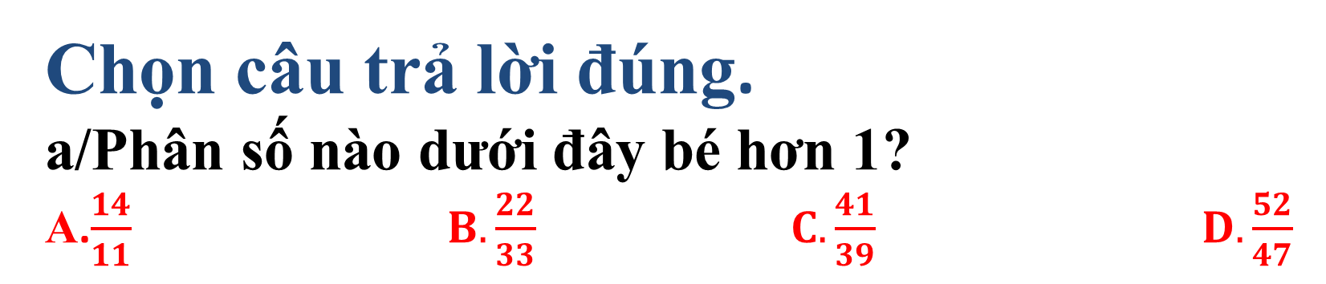
1
Chọn câu trả lời đúng.
a/Phân số nào dưới đây bé hơn 1?
A.$\frac{14}{11} B. \frac{22}{33} C. \frac{41}{39} D.\frac{52}{47}$
b/Phân số nào dưới đây bằng phân số $\frac{5}{7}$ ?
A.$\frac{10}{12} B. \frac{12}{14} C. \frac{15}{21} D.\frac{25}{28}$
b/Phân số nào dưới đây lớn hơn phân số $\frac{3}{5}$ ?
A.$\frac{3}{7} B. \frac{15}{25} C. \frac{2}{5} D.\frac{12}{15}$

Slide 11
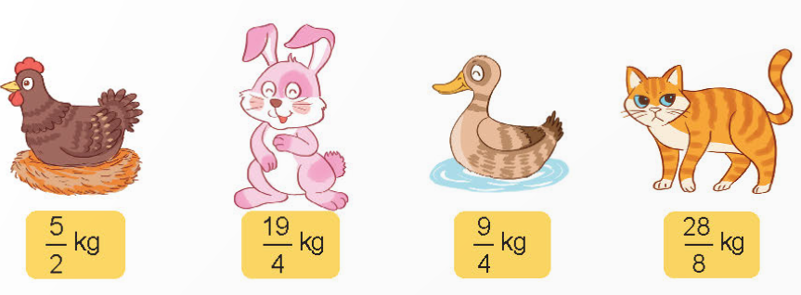
2
Viết tên các con vật dưới đây theo thứ tự có cân nặng từ bé đến lớn.
Vậy tên các con vật theo thứ tự có cân nặng từ bé đến lớn là: con vịt, con gà, con mèo, con thỏ.

Slide 12
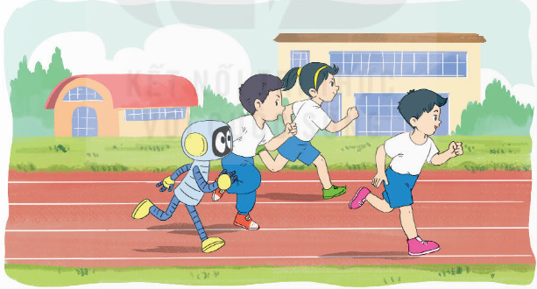
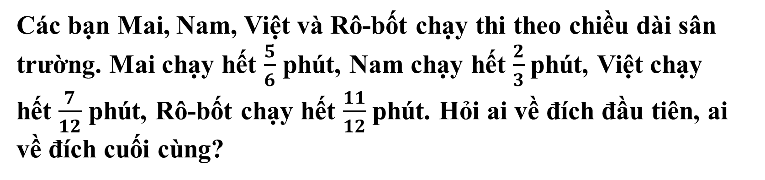
Vậy bạn Việt về đích đầu tiên, Rô-bốt về đích cuối cùng.Xem thêm tại: https://loigiaihay.com/toan-lop-4-trang-107-bai-69-on-tap-phan-so-sgk-ket-noi-tri-thuc-a139553.html
3
Các bạn Mai, Nam, Việt và Rô-bốt chạy thi theo chiều dài sân trường. Mai chạy hết $\frac{5}{6}$ phút, Nam chạy hết $\frac{2}{3}$phút, Việt chạy hết $\frac{7}{12}$ phút, Rô-bốt chạy hết $\frac{11}{12}$phút. Hỏi ai về đích đầu tiên, ai về đích cuối cùng?
Vậy bạn Việt về đích đầu tiên, Rô-bốt về đích cuối cùng.

Slide 13

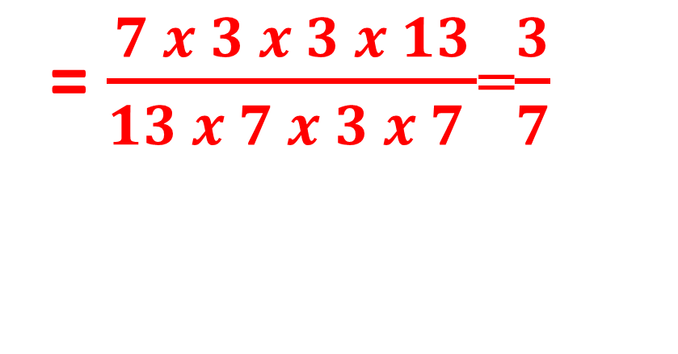
4
Tính.
$$\frac{7 x 9 x 13}{13 x 7 x 21}$$
= $\frac{7 x 3 x 3 x 13}{13 x 7 x 3 x 7 }$=$\frac{3}{7}$

Slide 14


